Slide 1
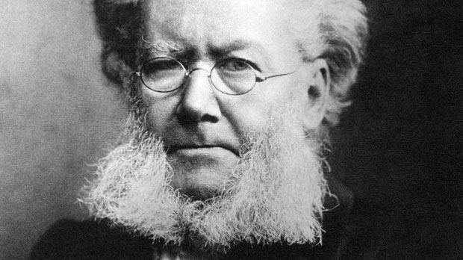
Henrik Ibsen
Nóra

Slide 2
„Egy színdarab sem gyakorolt akkora hatást a társadalmi diskurzusra, egy színdarabról sem vitatkoztak olyan hevesen és indulatosan olyan emberek, akiket általában sem a színház, sem a művészetek nem érdekeltek” *
„Amikor Nóra rácsapta az ajtót a házasságára, a falak ezer házban remegtek bele” **
Notes:
* Michael Mayer ** Korabeli kritikus

Slide 3
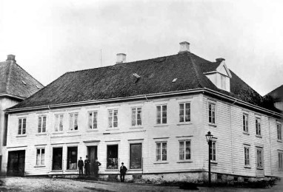
Henrik Ibsen 1828. március 20-án született a norvégiai Skienben. Apja sikeres kereskedő volt, édesanyja festett, zongorázott és szeretett színházba járni. Maga Ibsen is kifejezte érdeklődését az iránt, hogy művész legyen.
Ibsen iskolája Skienben

Slide 4
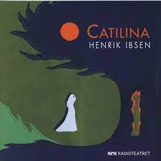
A család elszegényedett, 15 évesen Ibsen abbahagyta az iskolát, és dolgozni ment. Tanoncként dolgozott egy patikusnál Grimstadban.
21 évesen írta meg első drámáját, a Catilinát, egy verses drámát, amelyet egyik nagy példaképe, William Shakespeare mintájára írt.

Slide 5
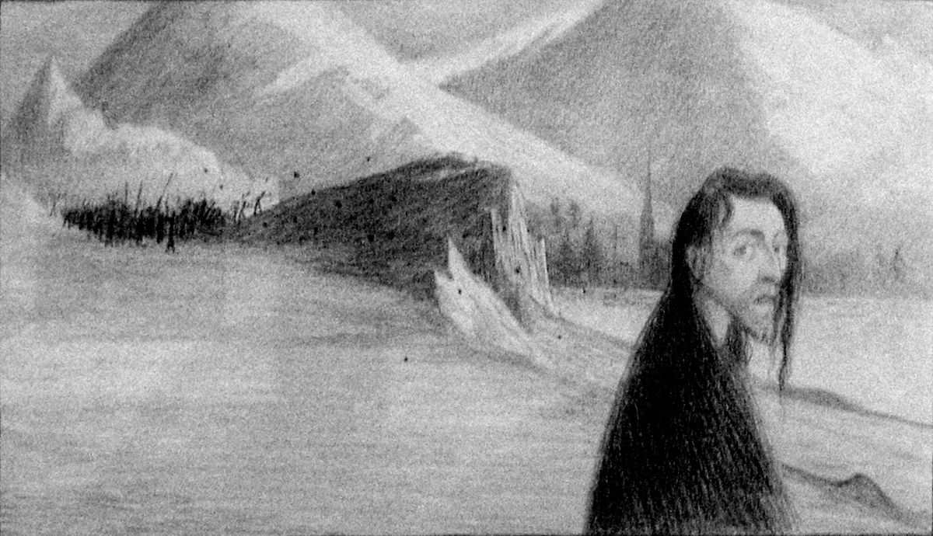
Ibsen 1862-ben hagyta el Norvégiát, és egy időre Olaszországban telepedett le. Itt írta Brand című ötfelvonásos tragédiáját egy papról, akinek hite iránti lázas odaadása családjába és végül az életébe került. A darab híressé tette Skandináviában. Két évvel később Ibsen megalkotta egyik mesterművét, a Peer Gynt.
Maurice Dumont: Brand

Slide 6
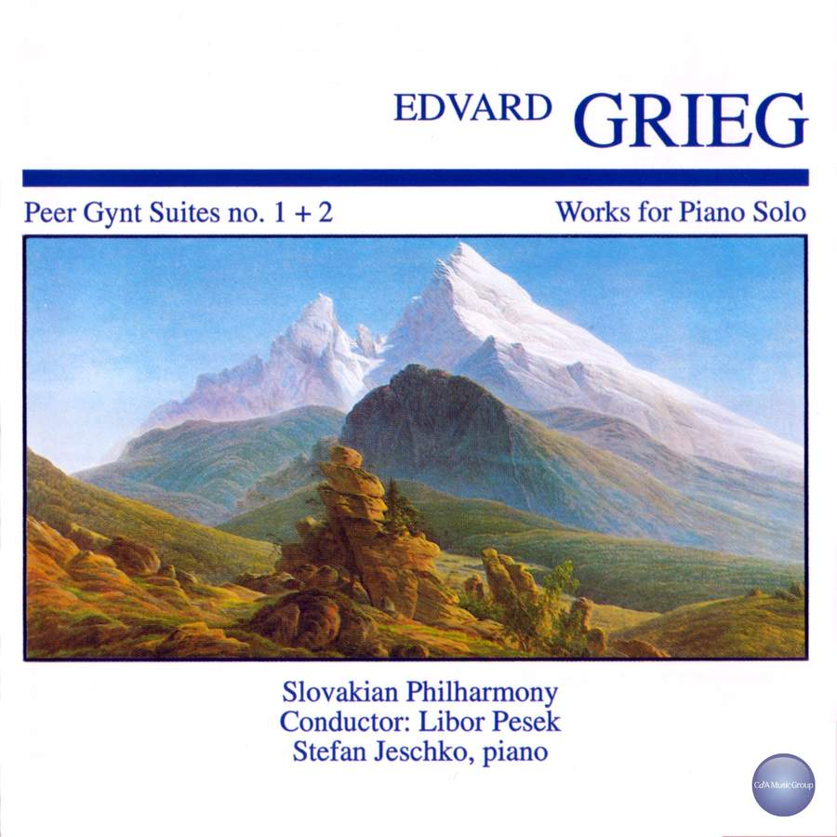
Ibsen felkérte Edvard Grieget, hogy komponáljon mellékzenét a darabhoz. Grieg körülbelül kilencven perces művet komponált. A zenemű számos darabja rendkívül híres lett, a "A hegyi király csarnokában", a "Reggeli hangulat" és az "Åse halála" később számos feldolgozásba újra megjelent.

Slide 7
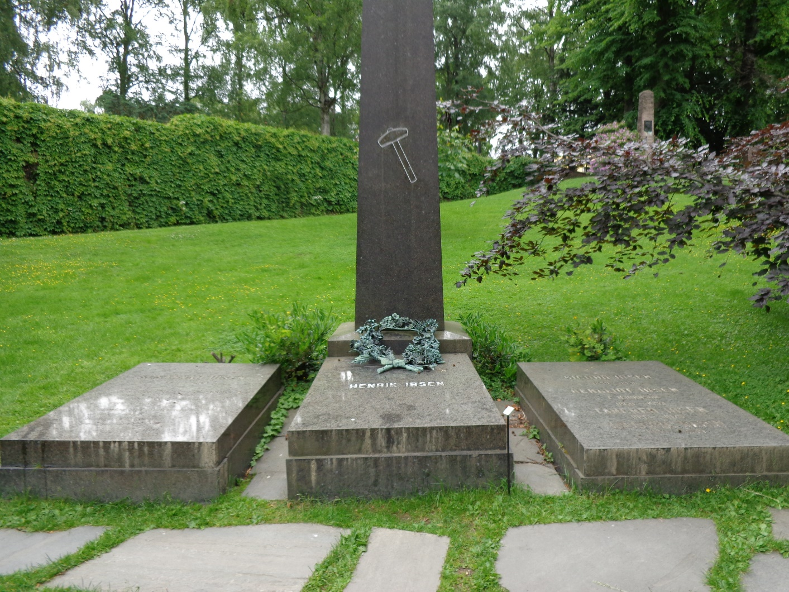
1891-ben Ibsen már mint ismert drámaíró tért vissza Norvégiába. 1900-ban Ibsennek agyvérzése volt, amiből teljesen nem épült fel, ezután már nem alkotott. 1906. május 23-án halt meg.

Slide 8
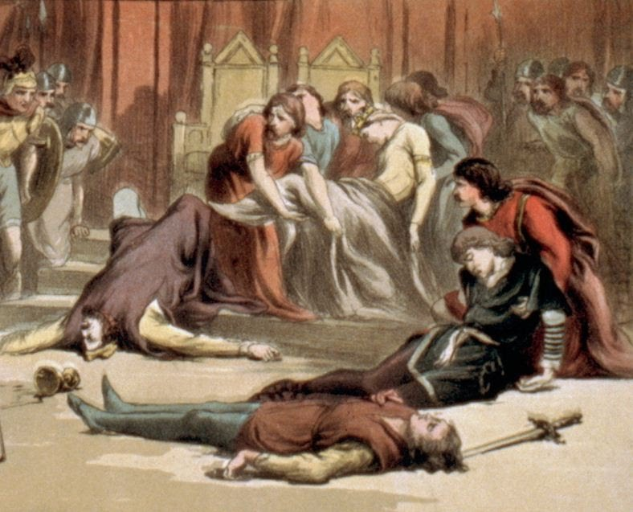
A modern dráma jellemzői
A klasszikus drámák szereplői tragikus hősök, akiknek különös helyzetekben kell helytállniuk, ám olyan erőkkel néznek szembe, amelyekkel szemben tehetetlenek.

Slide 9
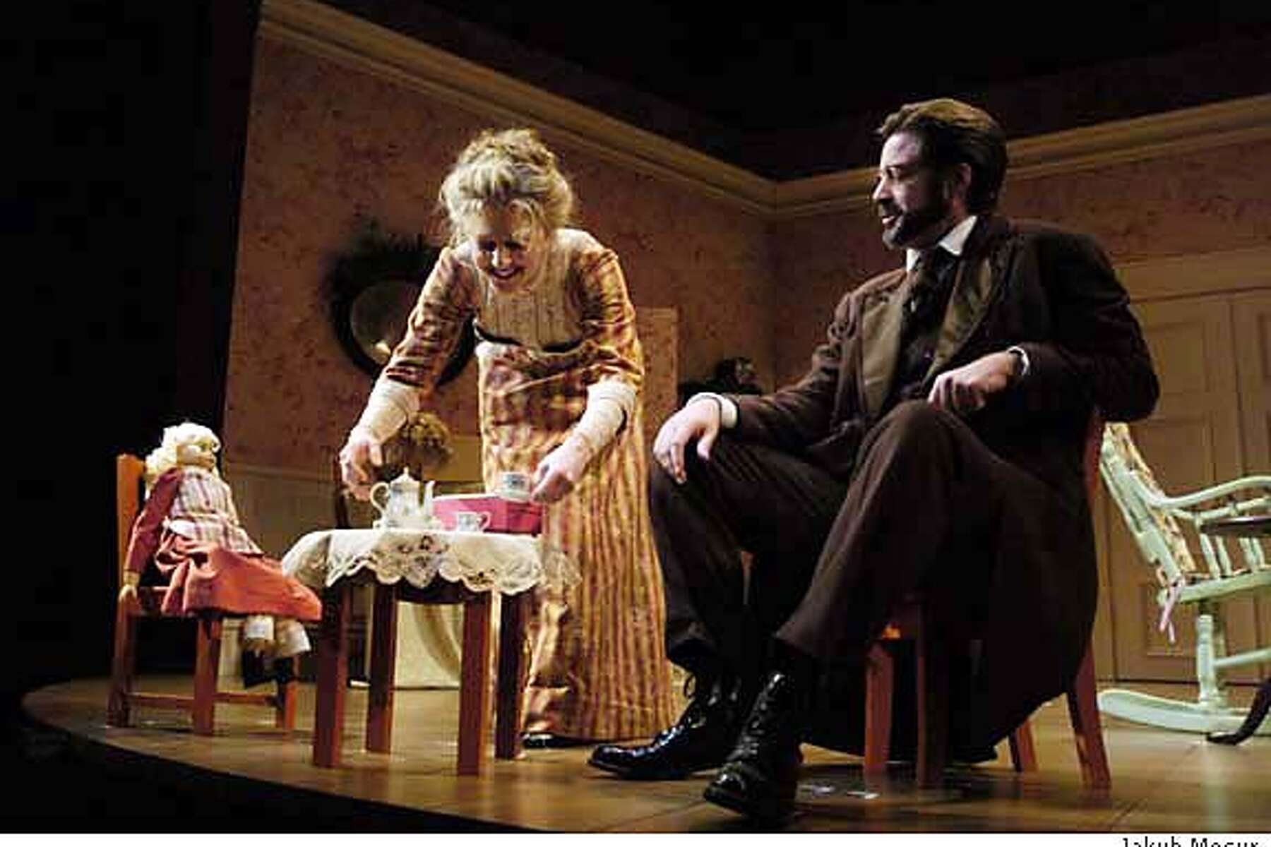
Henrik Ibsen darabjainak szereplői hétköznapi emberek, akik mindennapos, való világban is jellemző problémákkal küzdenek. A darab kezdetekor már minden megtörtént, a drámai helyzetet tulajdonképpen a múltban megtörtént események hozzák létre.

Slide 10

Nóra

Slide 11
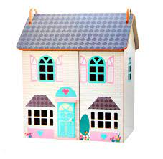
Cím
A mű eredeti címe Babaszoba volt. A cím azt a fajta életet jelzi, amelyet Nóra nyolc évig élt férje otthonában.

Slide 12
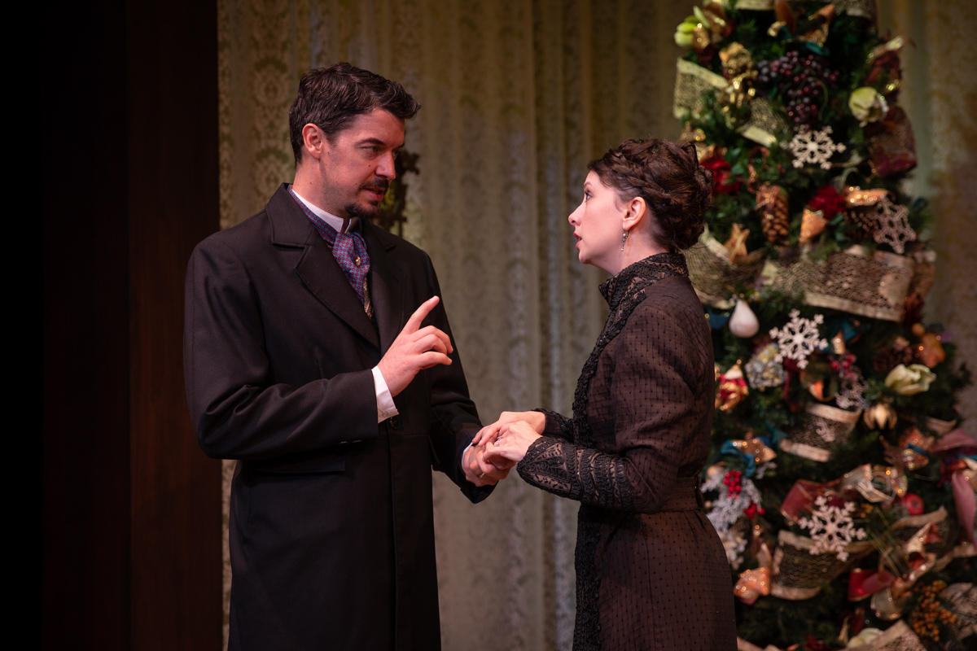
Cselekmény:
A mű karácsonykor játszódik, megtudjuk, hogy Nóra ebben az évben többet költ ajándékokra, hiszen férjét előléptetik. Helmer takarékosságra szólítja fel feleségét, és kijelenti, hogy elvből ellenzi az adósságot.

Slide 13
Egy váratlan vendég érkezik, akiben Nóra gyermekkori barátnőjét ismere fel. Krisztina elmeséli, hogy férje halála után milyen nehéz élete volt, beteg édesanyját kellett segítenie, ezért rengeteget dolgozott. Azt mondja, hogy Nórának nem voltak nehézségei az életben.
Krisztina. Milyen szép tőled, Nóra, hogy ily buzgón pártfogolsz - kétszeresen szép tőled, aki magad oly kevéssé ismered az élet bajait s fáradalmait.

Slide 14
Nóra erre válaszul felfedi, hogy amikor férje halálos beteg volt, kölcsönt kellett felvennie férje tudta nélkül, hogy Olaszországba utazzanak, hiszen az orvos szerint csak ez mentheti meg életét. Nórának hazudnia kellett, hogy apjától kapta a pénzt, és a váltóra apja aláírását hamisítja.
Nóra. Olaszországi utunkról beszéltem volt neked. E nélkül Helmer elpusztult volna.
Krisztina. Hát igen: atyádtól megkaptátok a szükséges pénzt.
Nóra. (mosolyogva) Ezt nemcsak Helmer hiszi igy, hanem a többiek is mind, pedig. -
Krisztina. Pedig?
Nóra. Apa egy fillért nem adott nekünk. Én teremtettem elő a szükséges pénzt.

Slide 15
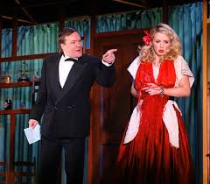
Krogstad, egy banki alkalmazott érkezik. Kiderül, hogy ő volt az, aki kölcsönadta Nórának a pénzt.

Slide 16
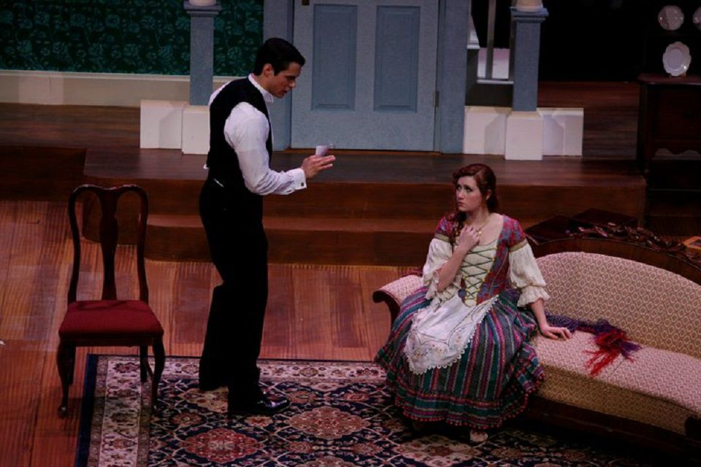
Helmer el akarja bocsátani Krogstadot, aki Nórát fenyegeti, hogy felfedi titkát, ha nem jár közbe férjénél érte. Helmer kijelenti, hogy Krogstad "erkölcsileg elzüllött", "képtelen lettem volna vele együtt dolgozni; az ily emberek közelében valóságos borzongást érzek."

Slide 17
Nóra Rank doktortól, a család jó barátjától akar segítséget kérni, de miután a doktor felfedi érzéseit rájön, hogy tőle semmiféle segítséget nem fogadhat el.
Rank. Annál jobb. El se képzelem, mit gondolhat. De hát beszéljen. Vagy nem birom-e az ön bizalmát?
Nóra. Birja, mint más senki. Ön az én legjobb és leghüségesebb barátom, ezt tudom. Azért hát el is mondom önnek. Tehát doktor ur; Önnek rajta segitenie kell, valamit megakadályozni. - Tudja, mily bensőleg, mily kimondhatatlanul szeret engem Helmer; egy pillanatig se habozna, hogy életét áldozza fel értem.
Rank. (Nórához hajolva) Nóra - hát azt hiszi hogy ő az egyedüli?
Nóra. (Visszahuzódva) A ki? -
Rank. A ki örömmel oda adná önért az életét.
Nóra. (búsan) Vagy úgy!
Rank. Magesküdtem, hogy önnek ezt meg kell tudnia, mielőtt örökre távozom, s jobb alkalmat nem találnék soha. - Igen, Nóra most már tudja. S következéskép azt is tudja most már, hogy rám bizhatja magát, mint senki másra. […]
Nóra. Most már semmit sem mondhatok önnek.

Slide 18
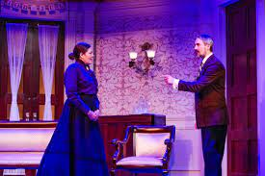
Krogstad újra megfenyegeti Nórát, és az adósságról szóló iratokat Helmer postaládájába dobja. Nóra Krisztinához fordul, aki azt tanácsolja neki, hogy húzza az időt, amíg ő beszél Krogstaddal.

Slide 19
Azért, hogy elvonja férje figyelmét Nóra a tarantella táncot kezdi gyakorolni az esti álarcos bálra, és férjét megkéri, hogy a bálig ne olvassa el levleit. Nóra a táncban vezeti le a felgyülemlett feszültségét.
Helmer a kályhához áll és tánczközben gyakran helyreigazító megjegyzéseket intéz Nórához, pl: Úgy úgy... nem, nem jól van! no vigyázz! egy kissé lassabban. Nóra azokat hallani se látszik, haja felbomlik és elboritja vállait, Nóra nem ügyel rá, hanem tovább tánczol.

Slide 20
Másnap Krisztina találkozik Krogstaddal, és megtudjuk, hogy régebben Krisztina egy gazdagabb emberért elhagyta őt, de most szívesen visszamenne hozzá. A férfi örül a hírnek és vissza is venné a zsarolólevelet, de Krisztina ragaszkodik hozzá, hogy derüljön ki az igazság.
Krogstad. Igen. Itt maradok, mig Helmer jön. Vissza kérem levelemet, majd azt mondom neki, hogy csak elbocsátásomról van szó - ne olvassa el.
Krisztina. Nem Krogstad, ne kérje vissza a levelet.
Krogstad. De mondja, nem ez volt az igazi ok, hogy engem ide rendelt?
Krisztina. Igen, az első ijedtségben, de azóta több 24 óra telt el s ez idő alatt hihetetlen dolgokat láttam itt e házban. Helmernek mindent meg kell tudnia: ennek a szerencsétlen titoknak napfényre kell jönnie, férjnek és feleségnek nyiltan kell egymással beszélniök, lehetetlen, hogy ez a leplezgetés és titkolódzás tovább tartson.

Slide 21
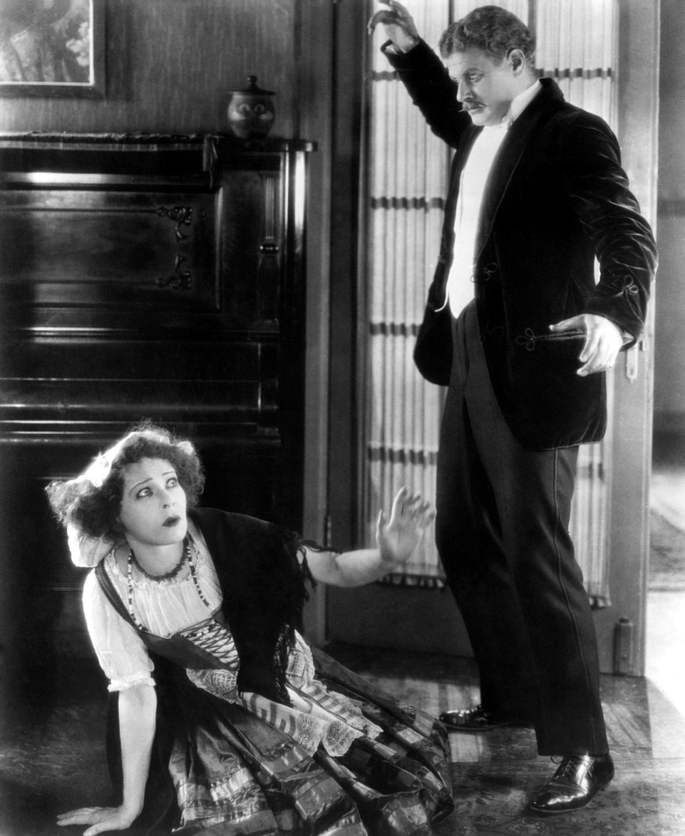
Torvald a levél elolvasása után Nórára támad, hazugnak és képmutatónak nevezi, aki elrontotta boldogságukat, a gyerekek nevelésétől is eltiltja.

Slide 22
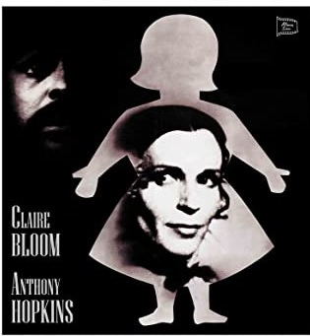
Ekkor érkezik meg Korgstad levele, amiben visszaküldi Nóra adósságlevelét. Torvald megkönnyebbül és megbocsát Nórának, aki azonban kifakad, elmondja, hogy apja és férje is gyerkként bántak vele.

Slide 23
"Odahaza atyámnál úgy bántak velem, mint egy kis babával, itt mint egy naggyal." Nórának fel kell növekednie: "Rajta kell lennem a magam nevelésén. S ennél te nem vagy képes segiteni. Magamnak kell vele foglalkoznom. S ezért most elhagylak."
A mű azzal ér véget, hogy Nóra becsapja az ajtót maga után.

Slide 24
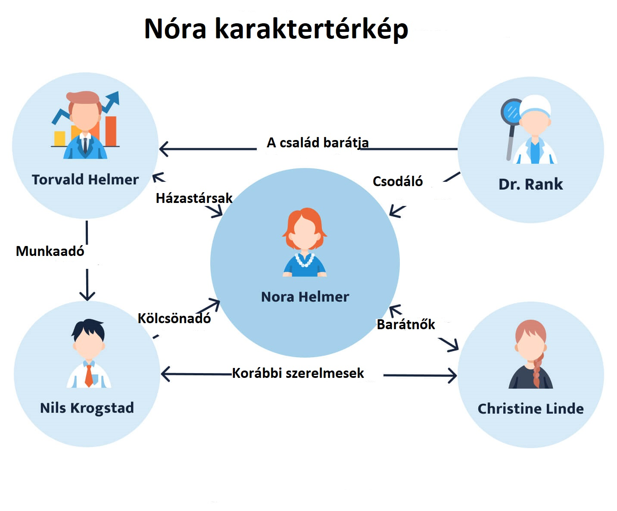
Szereplők

Slide 25
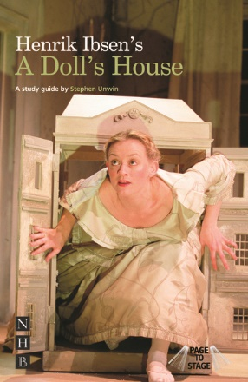
Nóra
A mű elején Nóra teljesen boldognak tűnik. A darab előrehaladtával felfedi, hogy ő nem csak egy „buta lány”, az adóssága törlesztésére vállalt évek eltökéltségét mutatják. Az a tény, hogy hajlandó volt megszegni a törvényt bátorságát mutatja.

Slide 26

Ahogy a dráma kibontakozik, és ahogy Nóra egyre jobban meglátja az életével kapcsolatos igazságot, egyre fokozódik a lázadás iránti igénye, ami abban tetőzik, hogy férjét és gyermekeit elhagyja, hogy függetlenséget szerezzen.

Slide 27
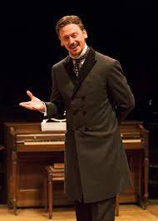
Torvald
Szerinte férfi szerepe a házasságban az, hogy vezesse feleségét. Szüksége van a társadalom tiszteletére és bár azt mondja, hogy Nóra tönkretette a boldogságát, és nem engedi neki felnevelni a gyerekeket, ragaszkodik ahhoz, hogy a nő maradjon a házban, mert legfőbb gondja a háztartásuk látszatának megmentése.

Slide 28
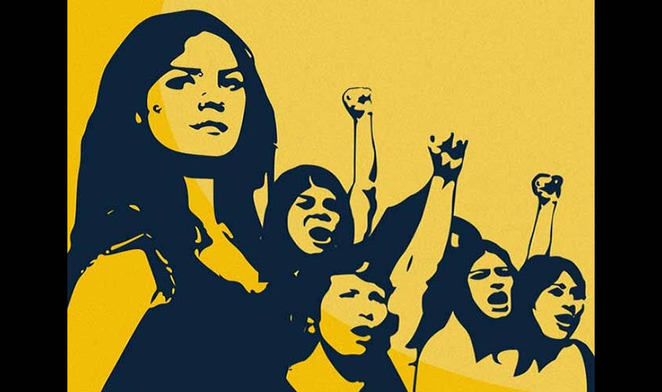
A mű témái
A Nóra azt kutatja, hogy a társadalmi elvárások milyen módon korlátozzák az egyéneket, különösen a nőket.

Slide 29

Nóra Helmer rájön, hogy nyolcéves házasságát, sőt élete nagy részét úgy töltötte, hogy megfeleljen azoknak az elvárásoknak, amiket Torvald az apja és a társadalom általában támaszt felé.

Slide 30
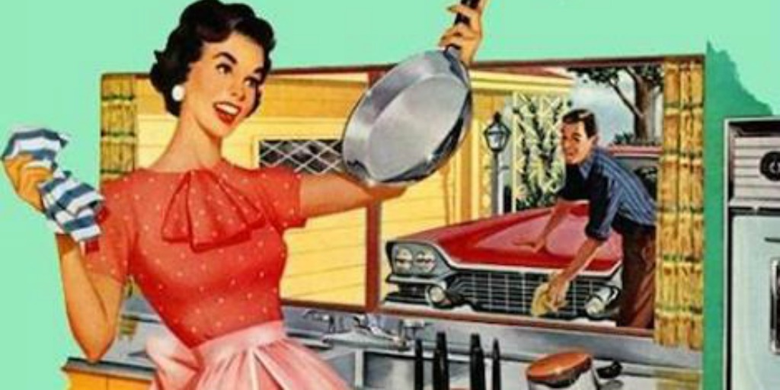
A mű kiáll a nők jogai mellett, megkérdőjelezi a hagyományos női és férfi szerepeket, és felhívja a figyelmet a nők családon belüli elnyomására.

